Slide 1

SACN: End-to-End Structure-Aware Convolutional Networks for Knowledge Base Completion
汇报人：杨心逸
日 期：2021-12-21
Notes:
大家好，今天我要介绍的这篇论文题目是《用于知识图谱补全的端到端结构感知卷积网络》

Slide 2
摘要
为解决知识图谱（KG）中三元组不完整问题，本文结合了加权图卷积神经网络（ GCN ）和 Conv-TransE两个模块，提出了SACN（Structure-Aware Convolutional Networks）模型。
WGCN（加权图卷积神经网络）模块利用知识图谱节点结构、节点属性、边关系类型，聚合邻居的信息，从而实现更精确的图节点嵌入。
Conv-TransE模块，使ConvE能够在实体和关系之间进行转换，同时保持与ConvE相同的链路预测性能。
SACN通过WGCN来建模KG中的实体和关系，提取实体特征，然后输入至 ConvE中使实体满足KG三元组约束，得到实体的embedding表示。
2
Notes:
首先来看摘要，（读PPT）

Slide 3
大纲
1、动机
2、模型
3、实验
4、结论
3
Notes:
这是这次汇报的大纲

Slide 4
1、动机
要解决什么问题？
知识图谱补全中：
以前的方法只建模关系三元组，忽略了大量图节点相关属性；
以前的方法并没有增强在嵌入空间中大规模连接结构，完全忽略了图结构。
用什么方法解决？
用GCN和ConvE相结合的方法组成一个端到端的学习方法。
encoder部分利用一个带权重的GCN的方法（利用图的结构并保留节点的属性）。
decoder部分利用Conv-TransE，利用ConvE的方法，但是去掉了实体和关系的矩阵重组部分（为了保留TransE的 h+r=t 的特性）。
4
Notes:
首先是本文的动机，（读PPT）

Slide 5
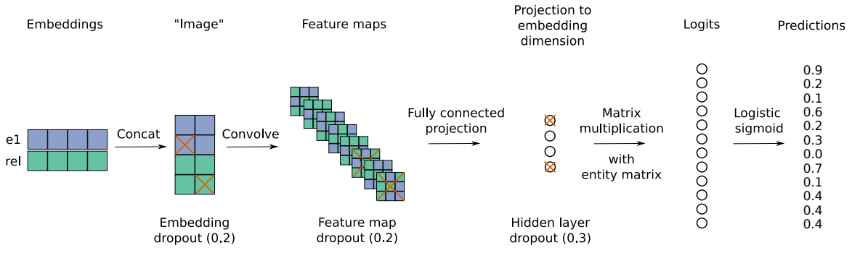
1、动机
convE没有保存TansE的平移性质（translational property）：es+er ≈eo
Conv-TransE：移除reshape这一步骤，直接在相同维度的s，r上进行卷积操作
convE没有将知识图中的连通性结构合并到嵌入空间中
GCN（图卷积神经网络）：能够结合图结构和节点特征
WGCN：在聚合邻节点信息时对不同类型的关系进行不同的加权，用于控制用于聚合的相邻节点的信息量
5
Notes:
这里先简要介绍一下ConvE
首先，先通过预训练方法得到头实体和关系的初始表示。
然后把这两个一维向量reshape成二维，再通过若干个卷积核，得到相应的feature map。
将这些feature map展开成一维向量，再通过一个全连接层获得到我们最终的关于这个头节点和关系的嵌入表示。
最后和所有entity表示构成的entity matrix相乘，得到对应于每一个尾实体的得分。
加上一个sigmoid层即得到预测分数。

Slide 6
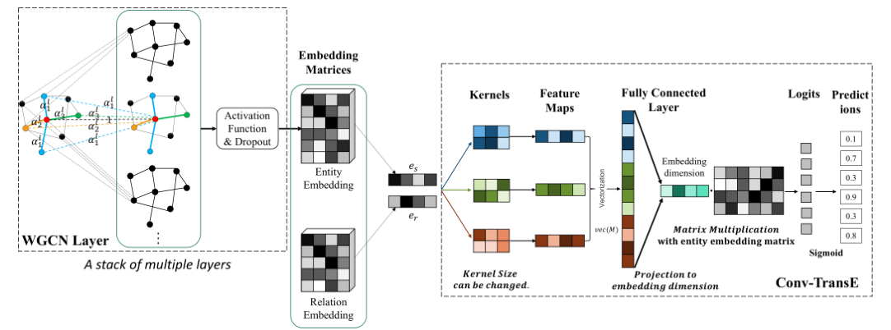
2、模型
Structure-Aware Convolutional Networks model
6
Notes:
先看一下结构感知卷积网络模型概述，WGCN模块提取实体embedding表示，再将实体embedding表示和预训练的关系embedding进行concat操作，变成一个2*n维矩阵，作为Conv-TransE模块的输入，对这个矩阵进行卷积操作，通过多个相同尺寸的卷积核，得到feature maps，然后将feature maps拉直成一个向量，通过全连接层进行维度缩减，将这个融合了s和r的向量与WGCN生成的所有向量分别进行点积操作，计算（s，r）与所有待选o的相似度，相似度通过sigmoid缩放到0~1范围内，取相似度最高的作为预测的实体o。

Slide 7
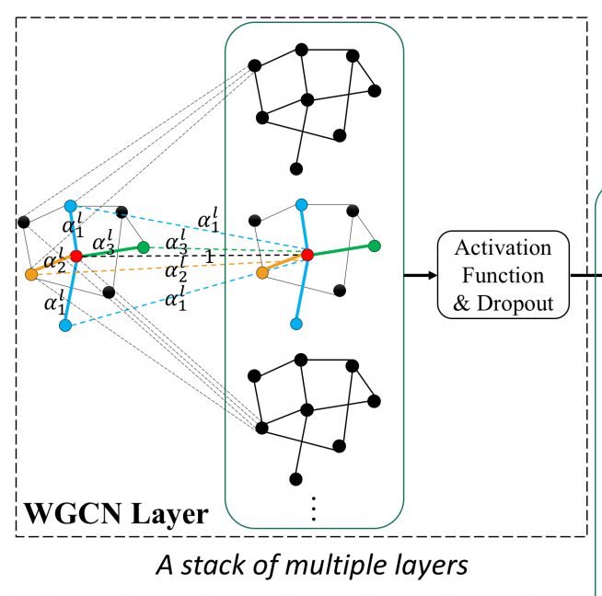
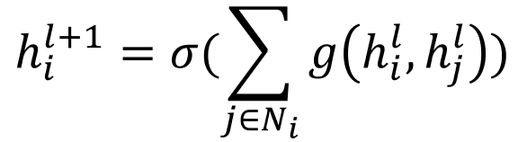


2、模型
WGCN（ Weighted Graph Convolutional Layer ）
WGCN称为加权的图卷积神经网络。其主要思想就是对不同的关系边定义一个不同的权重，将一个多关系图转变为多个带有不同强弱关系的单关系图。构成图的节点为实体，图的边为实体之间的关系。
回忆经典的GCN定义，主要思想为：将每个节点作为聚合的中心节点，对每个中心节点，聚合邻居节点的本层特征表示，来作为中心节点的下一层特征表示，即
其中，N_{i}表示i节点的邻居节点集合（包括i节点本身），h^{l}为节点在第l层的向量表示。g(·, ·)表示信息传递函数，最基本的定义方法为
7
Notes:
接下来介绍模型的第一部分WGCN，
通过求和操作，将线性变换后的邻居节点的向量表示共享给中心节点，实现GCN层中的聚合操作。通过GCN层的逐层堆叠，来实现前向传递。每层GCN都聚合了邻居的信息，在第一层聚合了一阶邻居信息之后，第二层聚合邻居的时候，它的邻居节点已经有了邻居节点的邻居节点的信息，因此第二层GCN聚合了二阶邻居的信息。GCN层堆叠次数越多，中心节点所聚合的邻居范围也越广。

Slide 8
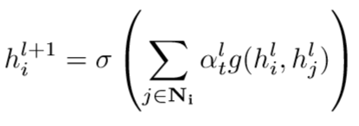

2、模型
WGCN的与GCN的主要区别就是，对知识图谱中的每个关系建模，在聚合过程中给不同的关系以不同的权重。定义权重为α_{t}，1≤t≤T，其中T为关系总数。α_{t}为可学参数。因而前向迭代公式可以写作
将中心节点和邻居节点分离开，可以写作
8
Notes:
计算红色节点的嵌入时，边的三种颜色代表的是不同的关系类型，不同关系类型具有不同权重α

Slide 9
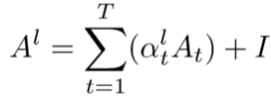

2、模型
以上的为不同类型的边加权重的过程可以看做一个矩阵乘法：通过一个邻接矩阵同时为所有节点计算embeddings，邻接矩阵可以被写作
其中 I 是一个单位矩阵。At是一个二进制矩阵，当vi和vj​节点间有边连接则其中第ij项值为1，否则为0。
故由此可以得到递推公式：
9
Notes:
其中，A_{t}表示第t个关系构成的0-1邻接矩阵，0为无边相连，1为有边相连

Slide 10
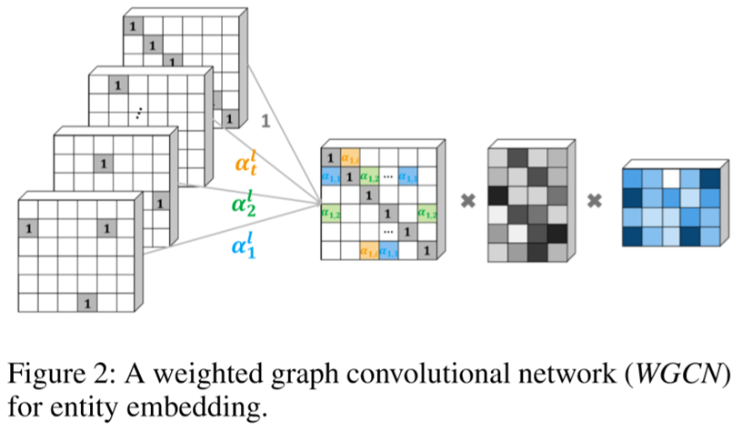
2、模型
这样我们便将一个多关系图转变成了多个具有不同强弱关系的单关系图，如Figure 2所示，图的右侧分别对应矩阵A、H、W。这便是WGCN的巧妙之处。
10

Slide 11
2、模型
属性节点
在知识图谱中，属性节点的形式为(entity, relation, attribute)，例如： (s = Tom, r = people.person.gender, a = male)。但是如果用向量表达节点属性会出现两个问题：
由于每个节点的属性数量少，会产生属性向量稀疏的问题；
属性向量的0值会产生歧义：该节点没有该属性或者该属性缺失值。
因此本文使用了节点的属性作为图的节点，如属性（Tom，gender，male）这样做的目的是将属性也作为节点，起到“桥”的作用，相同属性的节点可以共享信息。
还有作者为了减少过多的属性节点，对节点进行了合并， 将gender也作为了图中的节点，而不是建立male和female两个属性，理由是gender已经能够确定实体的person，而不必过多区分性别。（即作者把属性三元组变为了两元组（实体，属性名） 。WGCN同时使用了三元组的结构信息和实体的属性信息，对应标题中的structure-awared
11
Notes:
（读PPT）

Slide 12
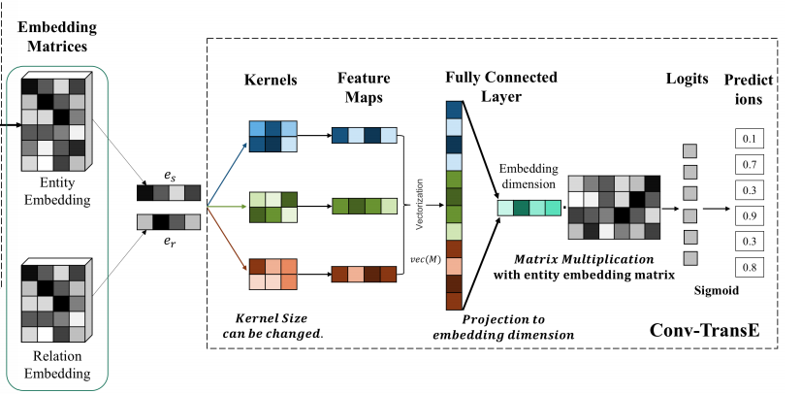



2、模型
Conv-TransE
将节点向量es​和关系向量er​进
行堆叠，然后进行卷积操作：
其中K是卷积核的宽度，n索引输出向量中的条目, ωc​是卷积核参数。
分数函数（相似度函数）被定义为：
M(·, ·)表示卷积操作，vec(M)表示拉直操作，f(·)为激活函数，W是一个线性变换
之后打分函数通过sigmoid函数，得到(s,r)和待选o构成三元组成立的概率，即
整个网络的损失也就可以定义为，(s, r)和待选o构成三元组是否成立的二分类交叉熵
12
Notes:
Conv-TransE这个部分类似于ConvE，通过对(s, r)和o进行相似度打分，来预测关系是否成立。与ConvE的主要区别是去掉了ConvE中的reshape操作。过滤器大小为2*k。
给定C个不同的卷积核，其中第c个内核由ωc参数化
eˆs和eˆr分别是es和er的填充版本
如果卷积核的维度s为奇数，则第一个⌊K / 2⌋和最后一个⌊K / 2⌋组成部分将填充0。
否则，第一个⌊K / 2⌋-1和最后一个⌊K / 2⌋-1 组成部分填充0
一维卷积后，卷积运算等于es和er之和，因此保留了es，er嵌入的平移特性。
打分函数（相似度函数）体现了前向传播的过程
拉直：将特征映射（feature mapping） reshape为一个向量

Slide 13
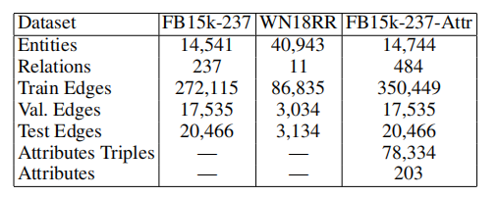
3、实验
数据集
FB15k-237-Attr:作者从FB24k中抽取了实体的属性
13
Notes:
然后开始讲实验，这张表是本论文所使用的数据集，
我们从FB24k中提取FB15k-237中实体的属性三元组。在映射过程中，原始14541个实体中有7589个节点具有节点属性。最后，我们从FB24k中提取了78，334个属性三元组。这些三元组包括203个属性和247个关系。基于这些三元组，我们创建了“FB15k-237-Attr”数据集，该数据集包括14，541个实体节点、203个属性节点和484种关系类型。所有78，334个属性三元组都与FB15k-237的训练集相结合。

Slide 14
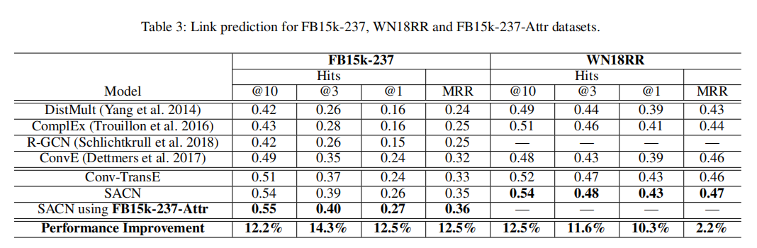
3、实验
实验结果
FB15k-237-Attr:作者从FB24k中抽取了实体的属性
14
Notes:
这个是对FB15k-237、WN18RR和FB15k-237-Attr的链路预测结果，如表3所示
首先将我们的conv-特雷模型与四个基线模型进行比较。比较所有基线，ConvE的性能最好。在FB15k-237数据集上，我们的conv-特雷模型在测试中对ConvE的命中@10的改善幅度为4.1%，对ConvE的命中@3的改善幅度为5.7%。在WN18RR数据集中，conv-特瑞在测试中对ConvE的点击数@10的改善幅度为8.3%，对ConvE的点击数@3的改善幅度为9.3%。对于这些结果，我们的结论是，使用神经网络的conv-特罗变换保持了实体和关系之间的平移特性，并取得了较好的性能。
其次，将结构信息添加到我们的SACN模型中。在表3中，与所有基线方法相比，SACN在测试数据集中也获得了最佳性能。在FB15k237中，与ConvE相比，我们的SACN模型将测试的命中@10值提高了10.2%，命中@3值提高了11.4%，命中@1值提高了8.3%，MRR值提高了9.4%。在WN18RR数据集上，与ConvE相比，我们的SACN模型将测试的命中@10值提高了12.5%，命中@3值提高了11.6%，命中@1值提高了10.3%，MRR值提高了2.2%。因此，我们的方法比没有属性的ConvE有显著的改进。
第三，我们将节点属性添加到我们的SACN模型中，即我们使用FB15k-237-Attr来训练SACN。请注意，与无属性的ConvE相比，SACN有显著的改进。添加属性再次提高了性能。我们使用属性的模型比ConvE的点击率@10提高了12.2%，点击率@3提高了14.3%，点击率@1提高了12.5%，MRR提高了12.5%。此外，与没有属性的SACN相比，使用属性的SACN将点击率@10提高了1.9%，点击率@3提高了2.6%，点击率@1提高了3.8%，MRR提高了2.9%。
为了更好的和ConvE比较，我们还把属性用到了ConvE中。在这里，属性将被视为实体三元组。按照默认设置的官方代码，FB15k-237-Attr中的测试结果为:0.46(命中数@10)、0.33(命中数@3)、0.22(命中数@1)和0.30 (MRR)。与没有属性的性能相比，在ConvE中添加属性并不能提高性能。

Slide 15
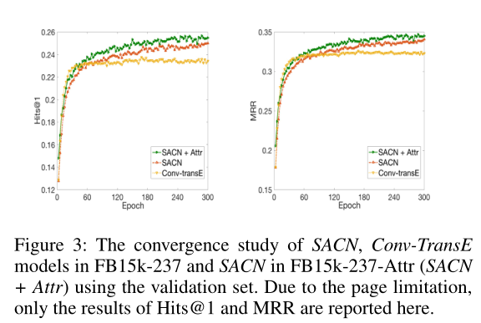
3、实验
收敛性分析
15
Notes:
图3显示了三种模型的融合。我们可以看到，几个迭代之后，SACN(红线)总是比conv-TransE(黄线)好。在大约120个时代之后，SACN的表现持续增长。然而，在经历了大约120个时代之后，conv-TransE取得了最好的成绩。这两个模型之间的差距证明了结构信息的有用性。当使用FB15K-237-Attribute数据集时，SACN+Attr的表现比SACN更好。

Slide 16
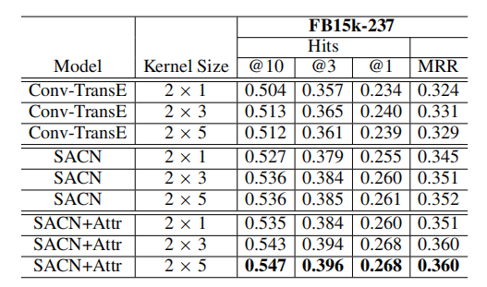
3、实验
卷积核大小分析
16
Notes:
参数敏感性部分，文章尝试了不同长度的卷积核，针对不同的数据集有不同的最优参数。
内核“ 2×1”表示在实体向量的一个属性和关系向量的对应属性之间转换的知识或信息。 如果将内核大小增加到“ 2×k”，其中k = {3，5}，则会在实体向量的s属性组合和关系向量的k属性组合之间转换信息。
变换不同大小的卷积核可以提高模型性能，但是最佳的卷积核大小取决于任务的不同

Slide 17
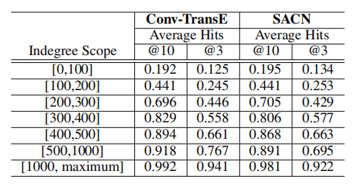
3、实验
节点度分析
入度范围
17
Notes:
知识图中节点的度数是连接到该节点的边数。度较大的节点意味着它有更多的邻居节点，这类节点比其他度较小的节点能从邻居节点接收到更多的信息。
文章还对不同的度的节点的性能进行了比较，可以看到，在度较低的节点下是SACN高于Conv-TransE的，因为邻居节点可以共享更多的信息；然而度较高的节点则效果不如单独的Conv-TransE，文章对它的解释是较多的邻居节点使较重要的邻居信息被过度“平滑”掉了，因此比不上单纯的Conv-TransE。这个问题的一个解决方案是邻居选择

Slide 18
4、结论
作者用WGCN来捕获具有相关关系的实体特征，使邻居节点的信息得以共享，这样学到的实体表示要好于孤立的学习ConvE得到的实体表示。本质上是GCN+ConvE的模型框架，这种串联的框架对其他类似的任务也有启发性。
未来的工作：
将邻居选择的思想用于训练框架，考虑邻居的不同重要性
将我们的模型扩展到具有更大知识图形，可扩展模型
18
Notes:
（读PPT）

Slide 19
谢谢！
19

